Slide 1
Teologinen koulutus ja johtajuus
Näin Lähetysseura toimii maailmalla

Slide 2
Lähetysseura on kirkon lähetysjärjestö ja yksi Suomen suurimmista kehitysjärjestöistä
Tuemme paikallisia kirkkoja niiden työssä
Edistämme haavoittuvassa asemassa olevien ihmisten oikeuksia
Teemme työtä rauhan ja sovinnon puolesta
Humanitaarinen apu: Tukea kriisin sattuessa ja koulutusta varautumiseen
Kotimaan työ: Lähetyskasvatus, nuorisotyö, seurakuntavierailut, vaikuttamistyö jne.

Slide 3









16
2 968 906
YLI 70
86 KOTIMAANTYÖSSÄ
47 ULKOMAANTYÖSSÄ
34 MAATOIMISTOJEN PAIKALLISTA TYÖNTEKIJÄÄ
703 HANKKEIDEN PAIKALLISTA TYÖNTEKIJÄÄ

Slide 4
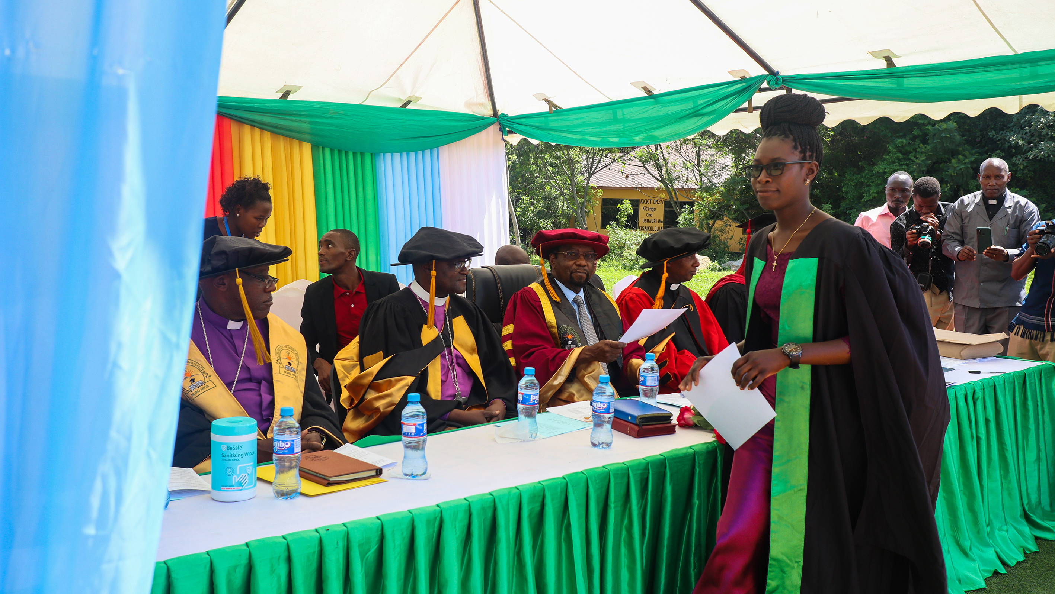
Nyakaton luterilaisen raamattuopiston valmistujaiset.

Slide 5






Teemat
Vahvat ja
vaikuttavat kirkot
Teologinen koulutus
ja johtajuus
Diakonia ja
hyvinvoivat perheet
Lapset ja nuoret
Kriisit ja katastrofit
Yleisrahoitus sinne, missä tarve on suurin​

Slide 6
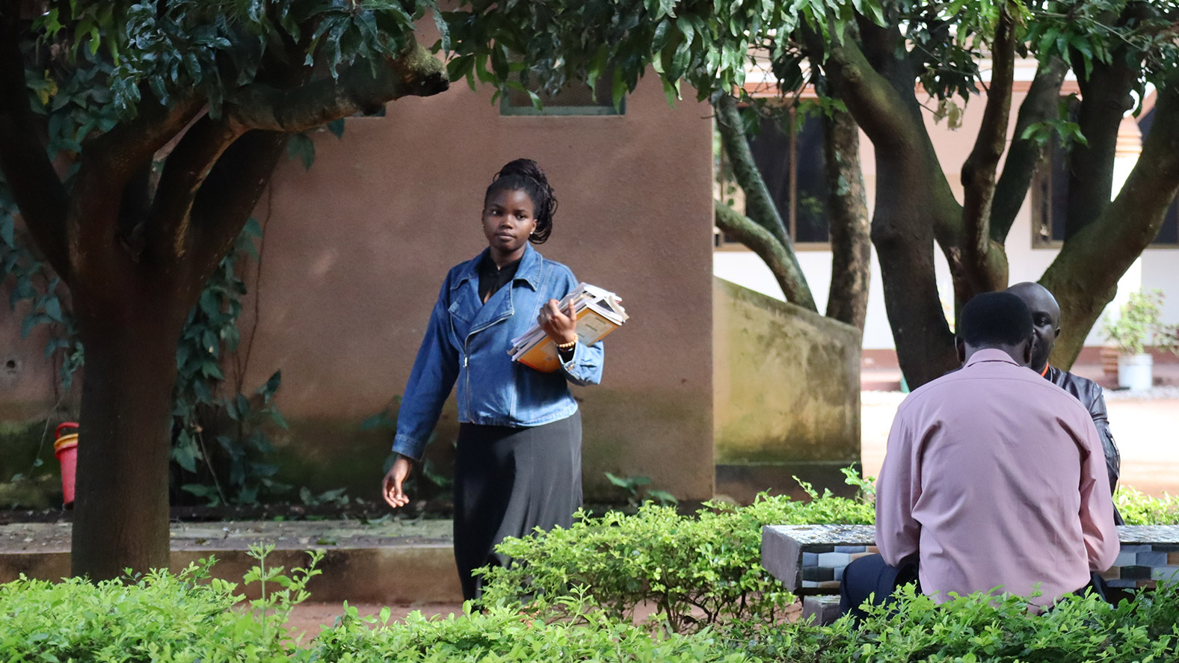
Kirkon tulevaisuus rakennetaan yhdessä
Tuemme kirkkojen hengellisen ja hallinnollisen johtajuuden kehittymistä ja globaalin
kirkon yhteistyötä.
“Kristus antoi apostoleja, profeettoja evankelistoja, ohjaajia ja opettajia valmentamaan hänen pyhiä seuraajiaan palvelustehtävään.” Ef. 4:12

Slide 7
Teologinen koulutus ja johtajuus
Hyvin johdetuilla kirkoilla ja seurakunnilla on osaavia työntekijöitä, hengellistä ja teologista syvyyttä sekä halua vaikuttaa yhteiskunnallisiin epäkohtiin.
Tuemme teologista koulutusta, valmistuneiden opiskelijoiden työurien alkua ja erityisesti naisten työllistymistä.
Rahoitamme teologisia opintoja stipendein ja vahvistamme yhteistyötä oppilaitosten välillä.
Tuemme myös naisten, nuorten ja vammaisten ihmisten osallistumista päätöksentekoon ja kirkkojen johtamiseen.

Slide 8
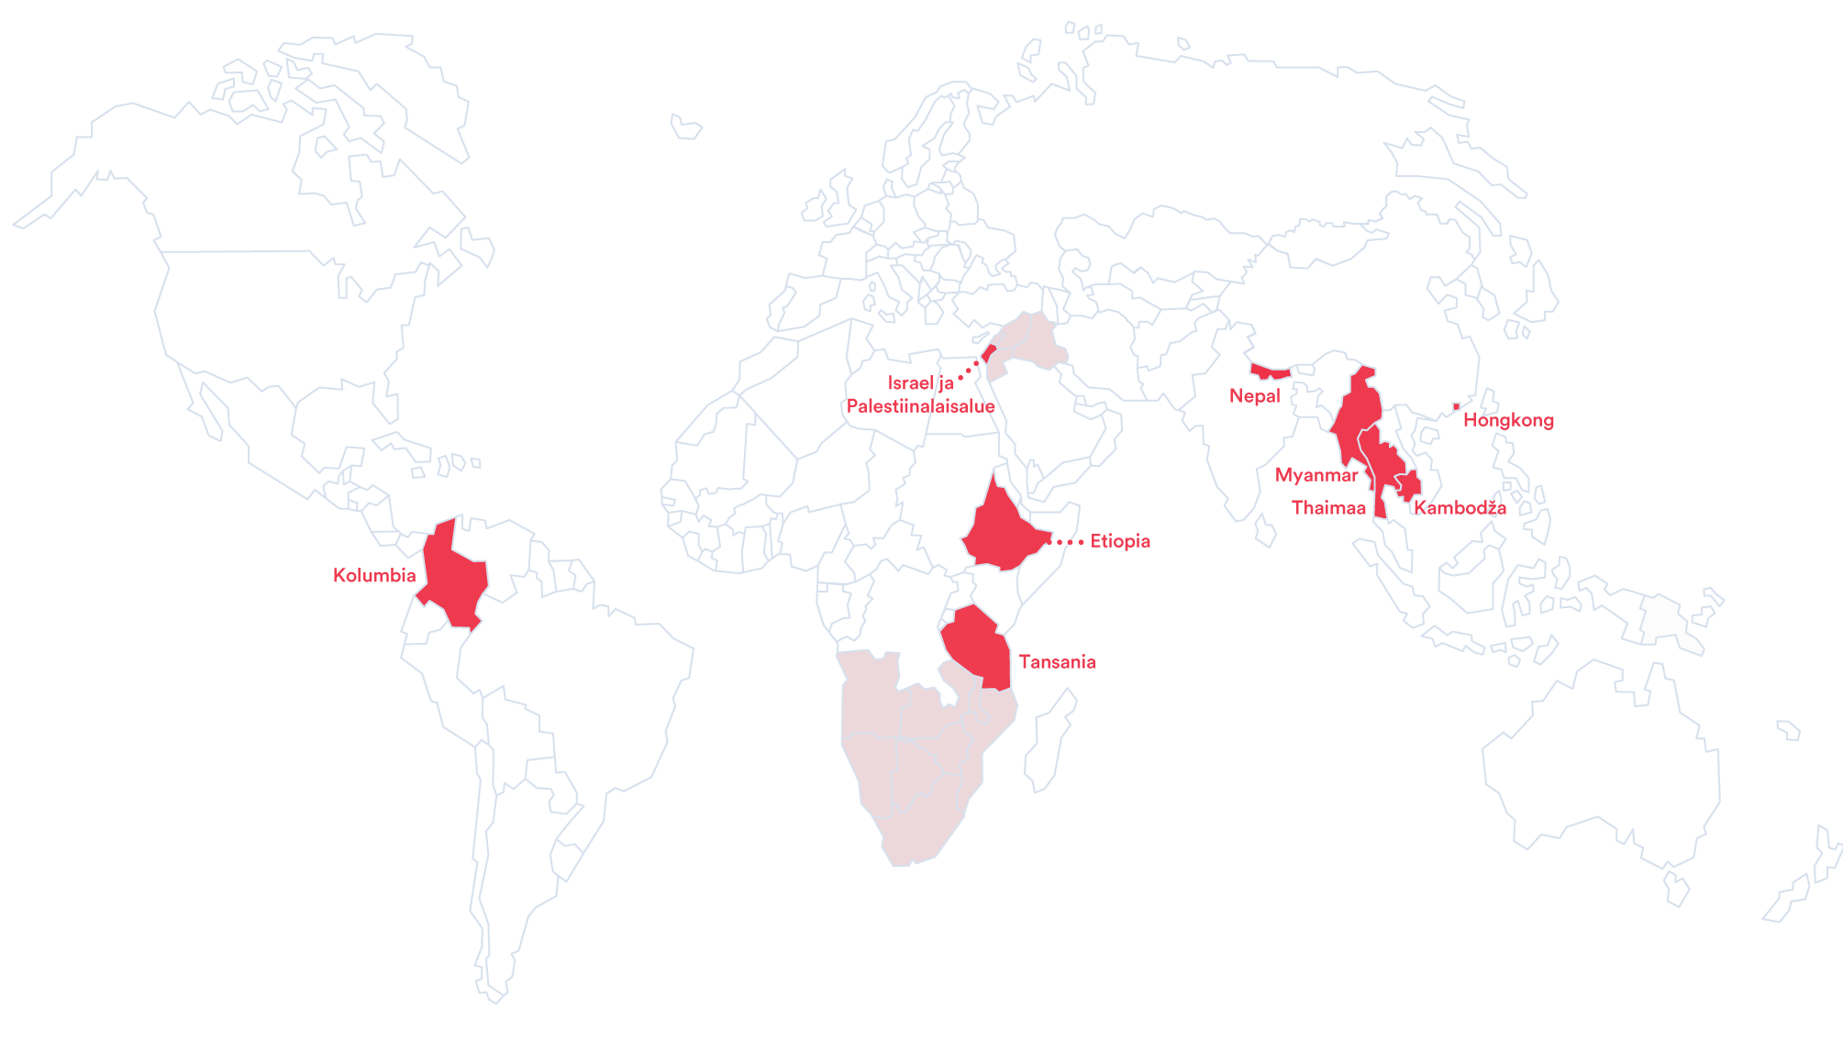
Työalue
Tuemme
myös kirkkojen johtajien vertais-
oppimista Aasiassa ja teologista tutki-musta Kiinan alueella.
Muu yhteistyö

Slide 9

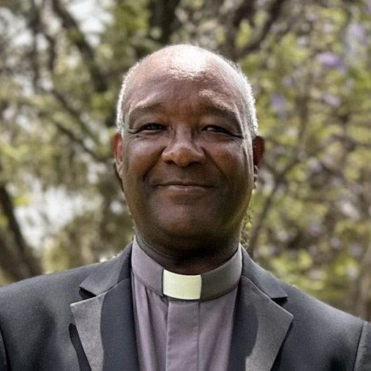
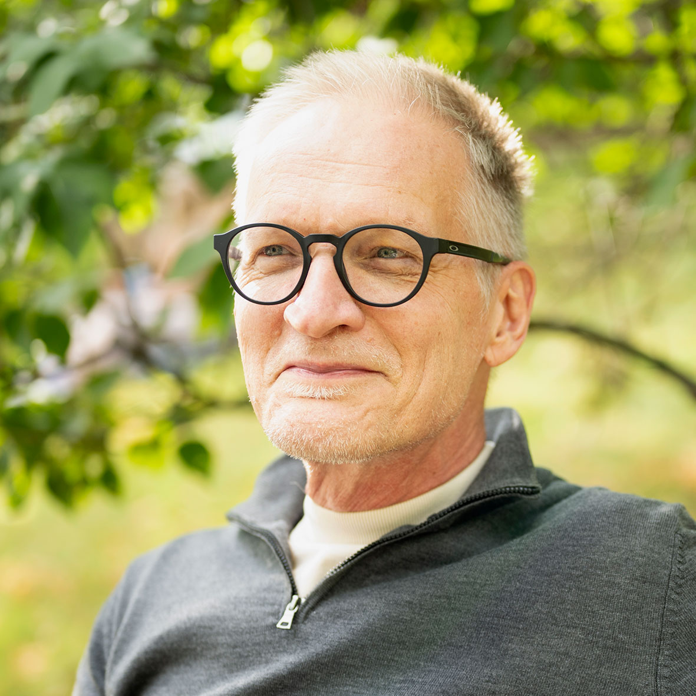
”
"Haluaisin seminaarin olevan akateeminen
ja tutkimuksellinen huippuyksikkö, joka kouluttaa laadukkaita teologeja ja kirkon työntekijöitä Etiopiassa ja muualla Afrikassa.
Misgana Mathewos , teologisen seminaarin johtaja, Mekane Yesus -kirkko, Etiopia
"Pienissä ja vaatimattomissakin kir­koissa tehdään merkittävää teologiaa, joka ansaitsee tulla nähdyksi ja kuul­luksi.
Jukka Helle, teologisten aineiden opettaja, Suomen Lähetysseura, Hongkong

Slide 10

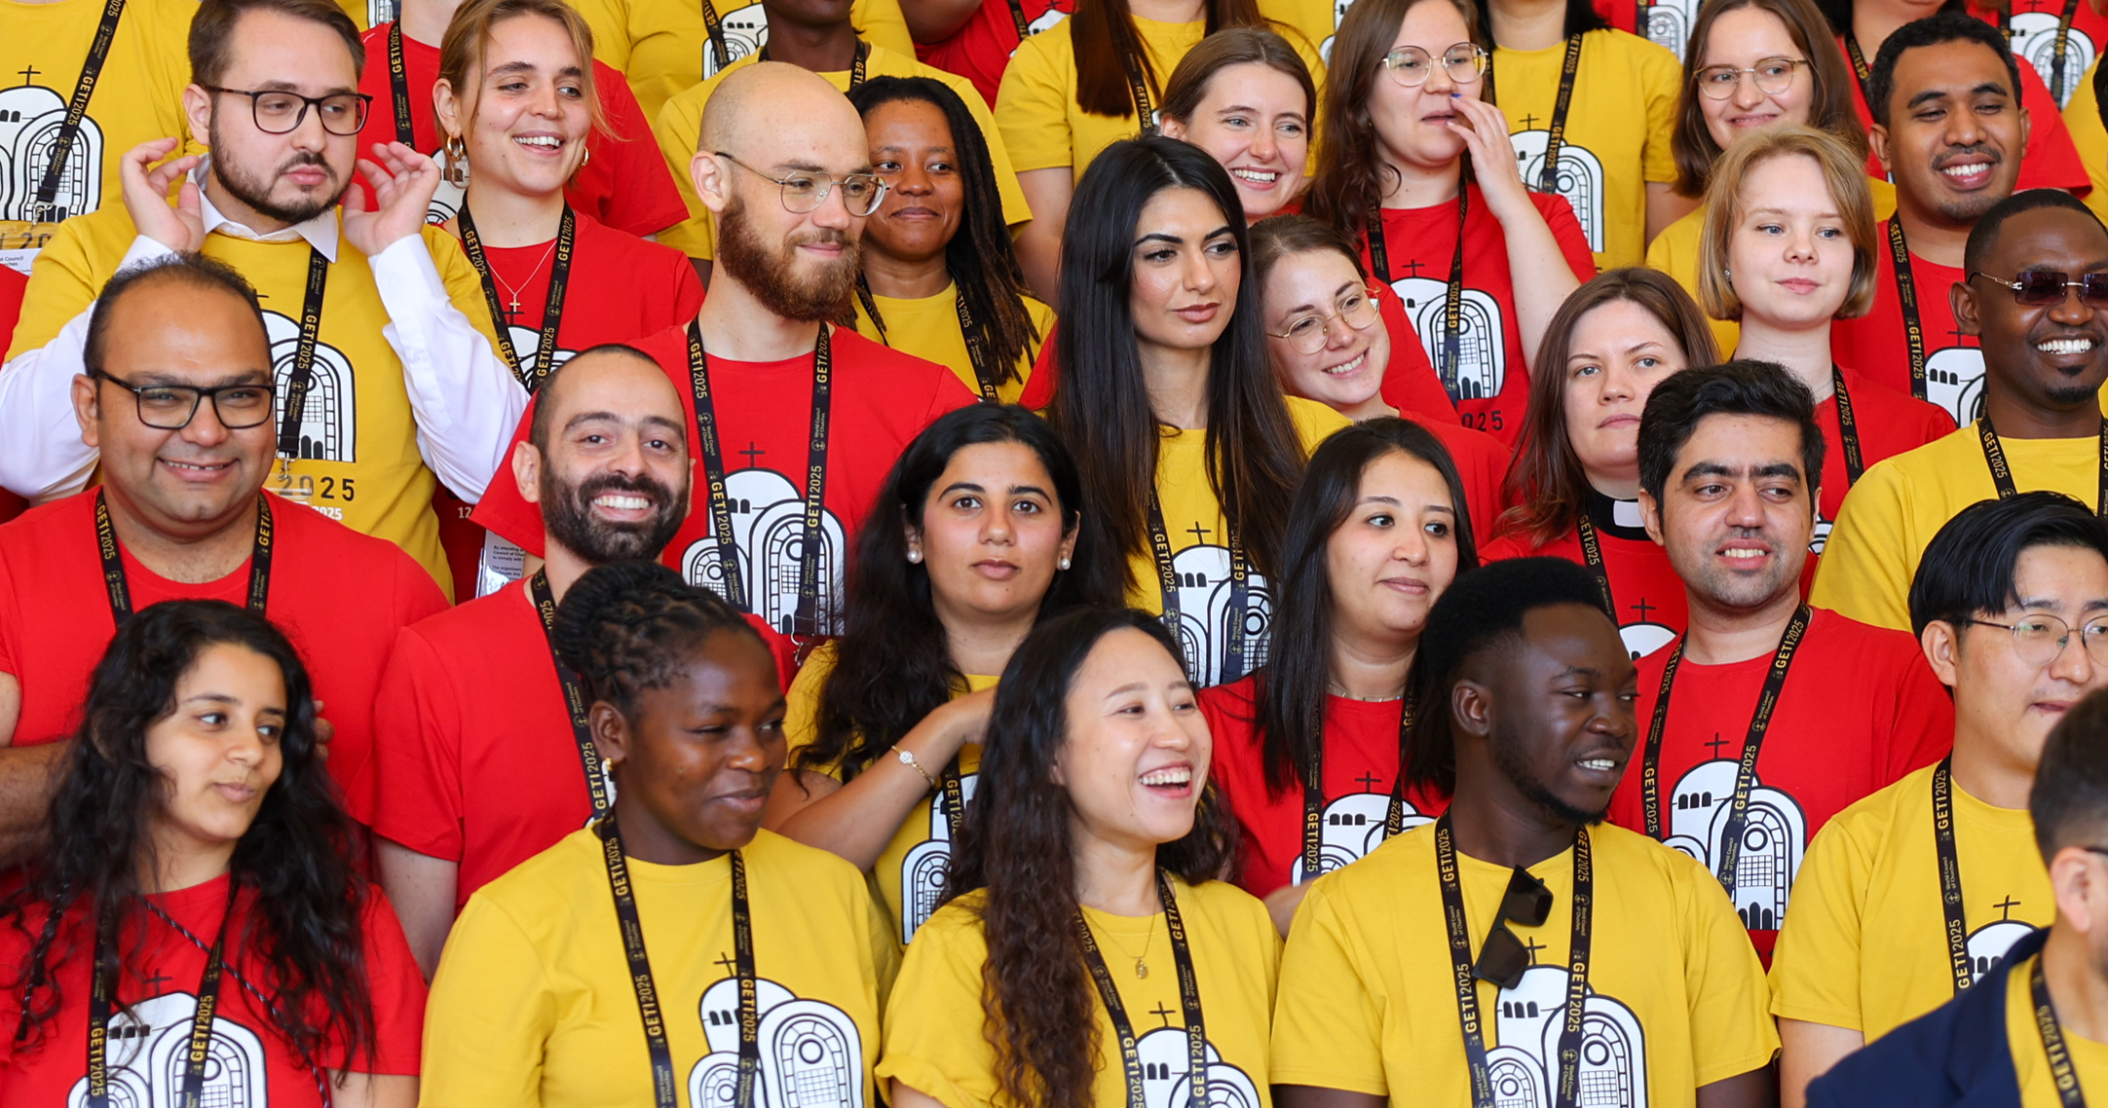
Nuoret kristityt eri puolelta maailmaa kokoontuivat ekumeenisen teologian äärelle Kirkkojen maailman neuvoston opinto-ohjelmassa, GETI:ssä marraskuussa 2025. Lähetysseura oli mukana opinto-ohjelman järjestämisessä ja kustansi kahden kumppanikirkoista tulleen nuoren osallistumisen. Kuva: M. Schneider / WCC

Slide 11
Teologinen linjaus
Teologinen koulutus ja johtajuuden tukeminen eivät nouse vain käytännön tarpeista, vaan ne ovat raamatullinen kutsu varustaa kirkko toteuttamaan Jumalan missiota. Paavalin näkemys seurakunnan johtamisesta korostaa palvelemista: Johtajuus on ennen kaikkea palvelutehtävä, ei vallankäyttöä. Hyvä hallinto tuo avoimuutta ja vastuullisuutta, mikä vahvistaa luottamusta seurakunnassa ja yhteiskunnassa. Tämä on myös hengellinen kysymys – rehellisyys ja oikeudenmukaisuus ovat osa Jumalan valtakunnan todistusta.
Notes:
Paavalin näkemys seurakunnan johtamisesta korostaa palvelemista ja aitoutta. Johtajuus on ennen kaikkea palvelutehtävä, ei vallankäyttöä. (2. Kor. 4:5) Johtajan tulee toimia Kristuksen esimerkkiä seuraten yhteisön parhaaksi ja varustaa se tehtäväänsä. Johtajuus on rohkeutta kantaa vastuuta, mutta myös nöyryyttä kuunnella ja rakentaa luottamusta. Aitous tarkoittaa sitä, että seurakunnan johtajan tulee elää todeksi sitä, mitä opettaa. Palvelun ja varustamisen lisäksi seurakunnan johtajan on huolehdittava yhteisönsä hengellistä hyvinvoinnista.
Paavali korostaa seurakunnan johtajan opillista kypsyyttä, eli teologista taitavuutta ja reflektiokykyä. (1. Tim. 3:2). Hänen tulee osata tulkita Raamattua ja kirkon traditiota niin, että ne kohtaavat nykyajan kysymykset. Tämä ei ole vain tiedollista osaamista, vaan kykyä soveltaa teologiaa käytäntöön ja käydä vuoropuhelua kulttuurin ja yhteiskunnan kanssa.
Teologisen osaamisen ja hengellisen kasvun tukemisen lisäksi seurakunnan johtajan tehtävä on toiminnallinen. Hänen tulee näyttää, mikä on seurakunnan suunta ja tehtävä. Hän rakentaa kristittyjen yhteisöä, eli luo luottamusta, osallisuutta ja yhteistä vastuuta. Johtajalta edellytetään hallinnollista osaamista ja kykyä johtaa sekä henkilöstöä että vapaaehtoisia. Paavali korostaa, että johtajan tehtävä ei ole tehdä kaikkea itse, vaan vahvistaa muita ja luoda tilaa heidän lahjoilleen. (Ef 4:11–12) . Näin hän asettaa johtajuuden välineiksi mentoroinnin ja valmentavan johtajuuden. Johtajuus on tehtävä, kutsumus ja armolahja: se toteutuu paitsi inhimillisen osaamisen, ennen kaikkea Jumalan armon varassa. Hyvät hallinnolliset rakenteet ja prosessit tukevat kirkon perustehtävää, eli evankeliumin julistusta, sakramenttien hoitamista ja lähimmäisenrakkautta. Hyvä hallinto luo selkeyttä ja vakautta, jotta hengellinen työ voi kukoistaa. Strategian, henkilöstön, talouden ja päätöksenteon johtaminen on osa vastuullista palvelua. Hyvin johdettu seurakunta pystyy jakamaan resursseja, tukemaan työntekijöitä ja luomaan tilaa vapaaehtoisten lahjoille. Hyvä johtajuus vapauttaa ihmiset palvelemaan omilla armolahjoillaan. Hyvä hallinto tuo avoimuutta ja vastuullisuutta, mikä vahvistaa luottamusta seurakunnassa ja yhteiskunnassa. Tämä on myös hengellinen kysymys – rehellisyys ja oikeudenmukaisuus ovat osa Jumalan valtakunnan todistusta.
Paavali muistuttaa, että kaikki on armoa (1. Kor. 15:10). Hallinnollinen johtaminen on armolahjojen käyttöä: järjestyksen lahja palvelee evankeliumin etenemistä. Kun hallinto ja hengellinen johtajuus kulkevat käsi kädessä, kirkko on vahva ja vaikuttava. Teologinen koulutus ja johtajuuden tukeminen eivät nouse ole vain käytännön tarpeita, vaan ne ovat raamatullinen kutsu varustaa kirkko toteuttamaan Jumalan missiota. Koulutuksen ja johtajuuden tukeminen ovat välttämättömiä, jotta kirkko voi pysyä uskollisena Kristukselle ja olla vahva ja vaikuttava.

Slide 12
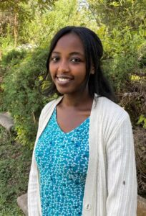
Yididya opiskelee teologian maisteriksi ja haluaa opettaa lapsille hengellisyydestä
Etiopialainen Yididya, 25, opiskelee ensimmäistä vuotta Mekane Yesus -seminaarin maisteriohjelmassa.
Naisten on Etiopiassa miehiä vaikeampi päästä palkalliseen työhön seurakunnissa. Yididya on jo pitkään tehnyt kotiseurakunnassaan pyhäkoulutyötä ja johtanut lasten kuoroa.
”Perheeni ei aluksi ollut tukenani, koska he halusivat minun tienaavan perheelleni lisätuloja. Myöhemmin he ovat alkaneet arvostaa kutsuani ja ovat ylpeitä minusta.”
Yidida käy kolmena päivän viikossa opettamassa teologiaa alemman tason opiskelijoille ja saa siitä tuloja.
”Tukenne ei vaikuta pelkästään minuun, vaan myös ystäviini ja ennen kaikkia lapsiin, joita tulen opettamaan hengellisistä asioista.”
Yididya, Etiopia

Slide 13
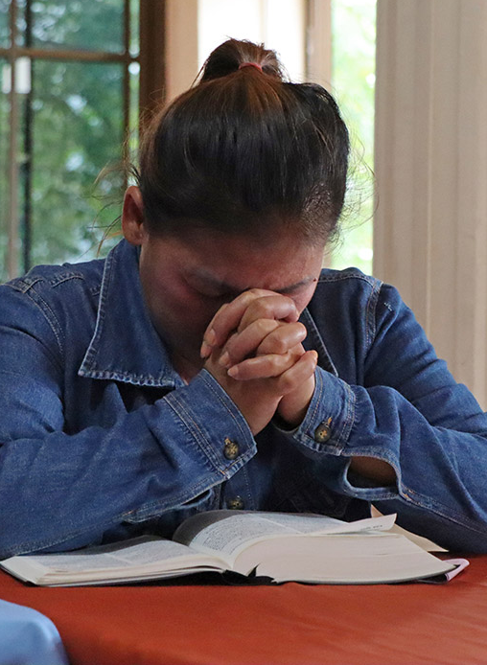
Rukous
Rukoilemme kirkkojen työn puolesta Kaakkois-Aasiassa, kirkkojen nuorten johtajien ja uuden yhteistyön puolesta Bangkokissa. Rukoilemme viisautta alueen teologisen koulutuksen kehittämiseen ja kirkkojen johtajien varustamiseen yhdessä teologisen koulutuskeskuksen Bangkok Institute of Theology, (BIT) kanssa.
Jyrki Markkanen, Thaimaa

Slide 14
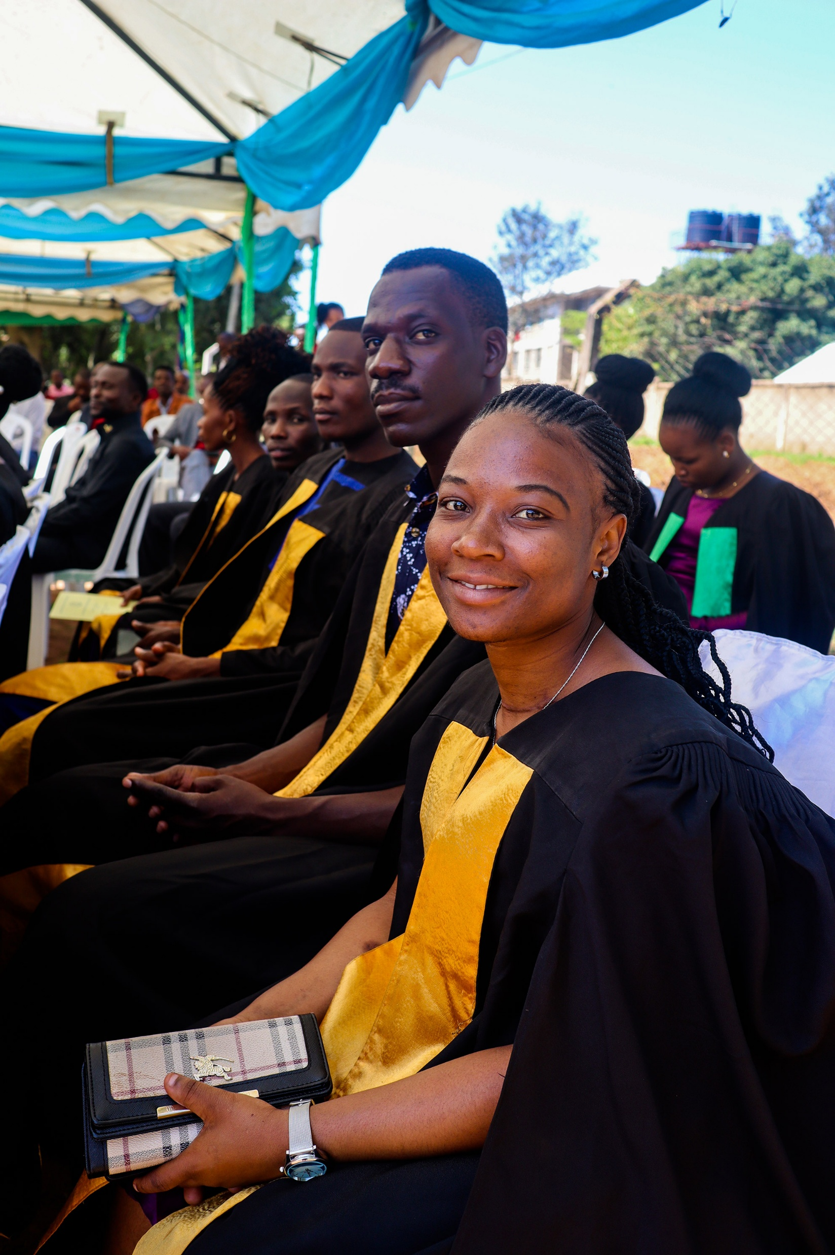
Rukous
Rukoilemme teologisen koulutuksen ja opiskelijoiden puolesta myös Kolumbiassa, Etiopiassa, Tansaniassa ja eteläisessä Afrikassa. Rukoilemme, että myös naiset, nuoret ja vammaiset ihmiset löytäisivät mahdollisuuksia osallistua kirkkojen päätöksentekoon ja johtamiseen.

Slide 15
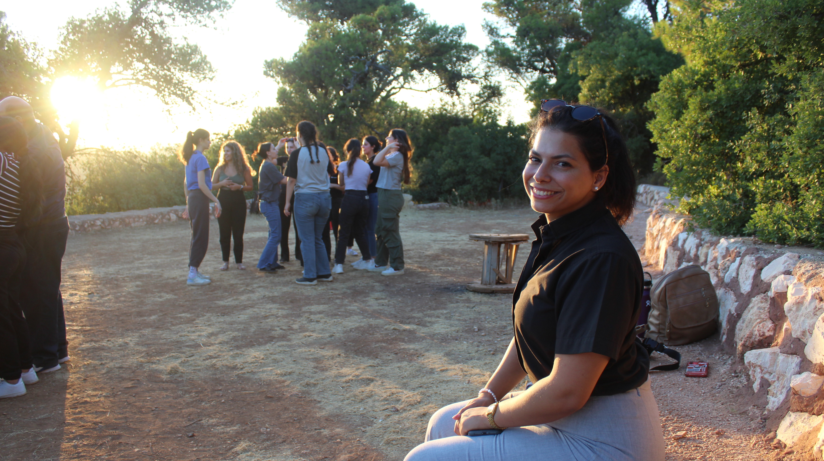
Jordanian ja Pyhän maan evankelisluterilaisen kirkon pastori Sally Azar nuortenleirillä.

